Slide 1
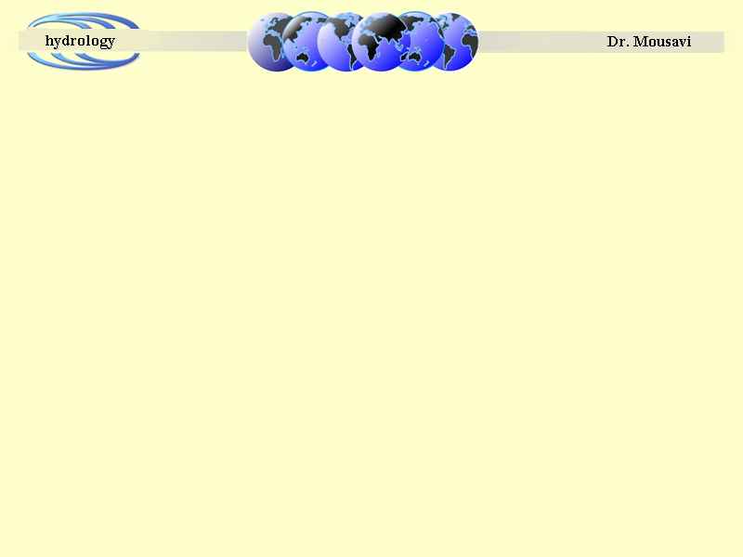
تبخير(Evaporation)
فرآيند تبديل آب به بخار را تبخير گويند
تبخير از سطوح آزاد آب، از سطح مرطوب خاک و از سطح گياهان(تعرق) صورت مي گيرد.

Slide 2
تبخير(Evaporation)
عوامل موثر بر تبخير
تابش خورشيد
رطوبت نسبي
سرعت باد
شوري آب
سطح تبخير
نوع گياه ( تعرق)

Slide 3
تبخير(Evaporation)
عوامل موثر بر ميزان آبي که زمين بر اثر تبخير و تعرق از دست مي دهد
عوامل اقليمي
نوع گياهان
درصد پوشش گياهي

Slide 4
تبخير(Evaporation)
اهميت اندازه گيري تبخير
تلفات آب در مخازن سد ها، سطح رودخانه ها و ...
تبخير به عنوان يکي از مولفه هاي چرخه هيدرولوژي
برآورد نياز آبي گياهان

Slide 5
تبخير و تعرق(Evapotranspiration)
به دليل اين که درحوضه هاي آبريز دو پديده تبخير از سطح مرطوب خاک و تعرق از سطح گياهان را نمي‌توان از همديگر مجزا ساخت غالبا اين دو فرآيند توام با يکديگر و به نام تبخيروتعرق توصيف مي‌شوند. تقيرباً نيمي از آبي که وارد خاک مي‌شود دوباره از طريق تبخيرو تعرق به جو زمين باز مي‌گردد

Slide 6
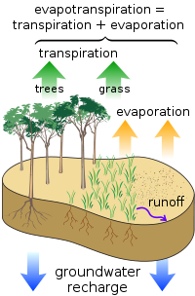

Slide 7
تبخير(Evaporation)
تبخير و تعرق پتانسيل
(potential evapotranspiration)
تبخير و تعرق پتانسيل مجموعه تبخير و تعرقى است که از يک سطح کاملاً پوشيده از گياه و کاملاً مرطوب صورت مى‌گيرد. ميزان تبخير و تعرق پتانسيل را مى‌توان با استفاده از تشتک تبخير تخمين زد.
آب به اندازه کافي موجود است

Slide 8
تبخير(Evaporation)
تبخير و تعرق واقعي
(actual evapotranspiration)
به مجموعه تبخير از سطح خاک و تعرق توسط پوشش گياهي در شرليط طبيعي اطلاق مي شود.
معمولاً در طبيعت آب به اندازه توان تبخير و تعرق در خاک و گياه وجود ندارد لذا ميزان تبخير و تعرق واقعي کمتر از تبخير و تعرق پتانسيل است.
اندازه گيري تبخير و تعرق واقعي بسيار مشکل و عملاً غير قابل اجراست

Slide 9
تبخير(Evaporation)
روش هاي برآورد تبخير از سطح آزاد
روش بيلان آب
روش تشت تبخير
معادلات تجربي
تبخير از سطوح مرطوب خاک و گياه
تبخير و تعرق واقعي
تبخير وتعرق پتانسيل
تبخير و تعرق گياه مرجع

Slide 10
تبخير(Evaporation)
روش هاي برآورد تبخير از سطح آزاد
روش بيلان آب
با روش حجمي بيلان آب ورودي و خروجي به توده آب محاسبه ميگردد

Slide 11
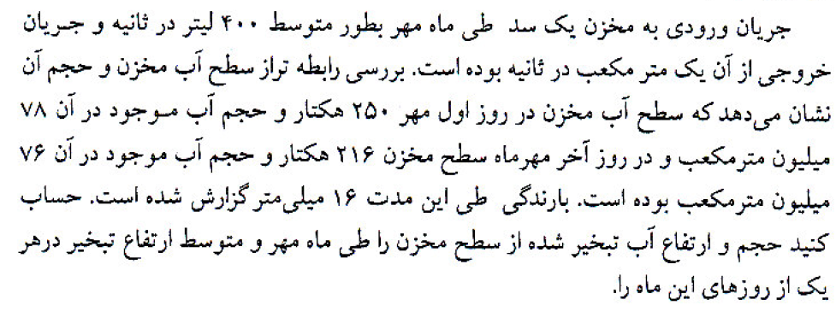
تبخير(Evaporation)
روش هاي برآورد تبخير از سطح آزاد
روش بيلان آب
مساله

Slide 12
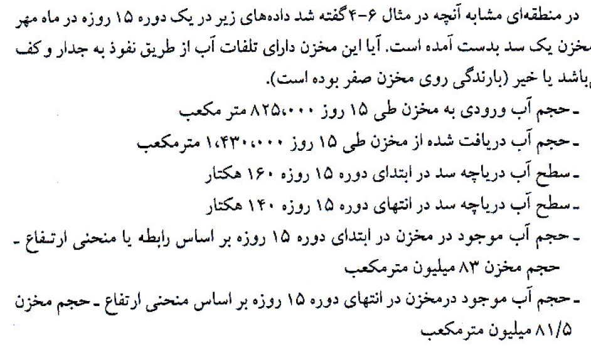
تبخير(Evaporation)
روش هاي برآورد تبخير از سطح آزاد
روش بيلان آب
مساله

Slide 13
تبخير(Evaporation)
روش هاي برآورد تبخير از سطح آزاد
روش تشت تبخير
با اندازه گيري ارتفاع تبخير انجام گرفته از تشتک تبخير از سطح درياچه با استفاده با ضريبي که تابع ماه و سال است بدست ميآيد:

Slide 14
تبخير(Evaporation)
روش هاي برآورد تبخير از سطح آزاد
روش تشت تبخير
مساله :

Slide 15
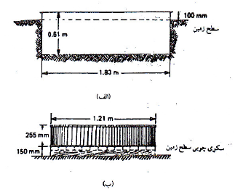
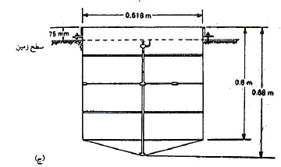
تبخير(Evaporation)
روش هاي برآورد تبخير از سطح آزاد
انواع تشت تبخير :
الف ) تشت استاندارد انگليسي
ب ) تشت کلاس A (استاندارد آمريکايي)
ج ) تشت استاندارد روسي

Slide 16
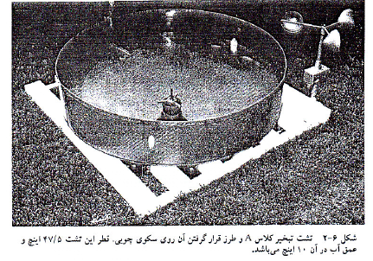
تبخير(Evaporation)
روش هاي برآورد تبخير از سطح آزاد
تشت کلاس A (استاندارد آمريکايي)

Slide 17
تبخير(Evaporation)
روش هاي برآورد تبخير از سطح آزاد
معادلات تجربي
براي تخمين تبخير از سطح آزاد آب :
: تبخير از سطح آزاد آب mm/day
e_{s} فشار بخار اشباع mmHg
e_{d} فشار بخار واقعي در دماي متوسط هواي T
U₂ سرعت متوسط روزانه باد در ارتفاع 2 متري بر حسب mile/day

Slide 18
تبخير(Evaporation)
روش هاي برآورد تبخير از سطح آزاد
معادلات تجربي
براي تخمين تبخير از سطح آزاد آب :
کمبود فشار بخار بخارهوا از رابطه زير
و سرعت باد در ارتفاع هاي مختلف بر اساس رابطه زير بدست ميآيد

Slide 19
تبخير(Evaporation)
روش هاي برآورد تبخير از سطح آزاد
معدلات تجربي
براي تخمين تبخير از سطح آزاد آب :
مساله

Slide 20
تبخير(Evaporation)
روش هاي برآورد تبخير از سطح آزاد
معادلات تجربي
فرمول ماير
فرمول دفتر عمران آمريکا
فرمول هفنر
فرمول شاهتين
فرمول مارسيانو
در صورت اطلاع از دماي هوا، رطوبت نسبي و سرعت باد مي توان ميزان تبخير را از طريق فرمول هاي تجربي بدست آورد

Slide 21
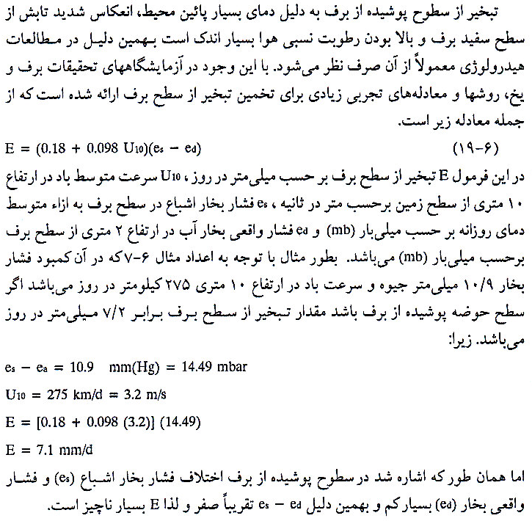
تبخير(Evaporation)
روش هاي برآورد تبخير از برف

Slide 22
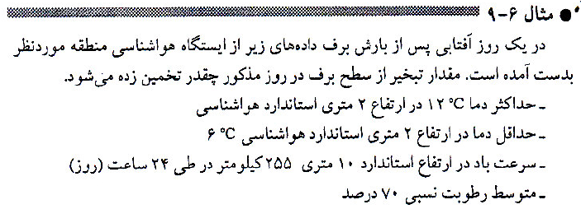
تبخير(Evaporation)
روش هاي برآورد تبخير از برف

Slide 23
تبخير(Evaporation)
تبخير از سطوح مرطوب خاک و گياه ) تبخير و تعرق (
تبخير و تعرق واقعي
استفاده از ليسيمتر (lysimeter)
فرمول تجربي (تورک)
سنجش از دور

Slide 24
تبخير(Evaporation)
اندازه گيري تبخير و تعرق واقعي
Lysimeter
Lysimeter معمولا در ايستگاههاي تحقيقاتي نصب ميشود.
از يک تانک يا مخزن تشکيل شده که پر از خاک است.
با اندازه گيري وزن مخزن حاوي گياه و خاک و يا با اندازه گيري آب زهکشي شده از آن در طول زمانهاي مختلف مقدار آب تبخيرشده از گياه در طول دوره زماني خاص بدست مي آيد.

Slide 25
تبخير(Evaporation)
اندازه گيري تبخير و تعرق واقعي
Lysimeter
ليسيمتر زهکش دار (غير وزني)
ليسيمتر وزني

Slide 26
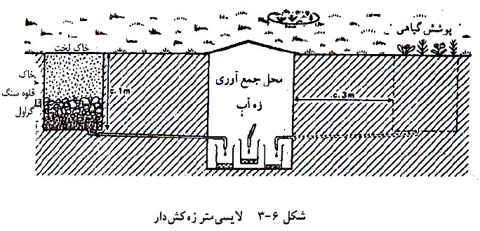
تبخير(Evaporation)
اندازه گيري تبخير و تعرق واقعي
Lysimeter

Slide 27
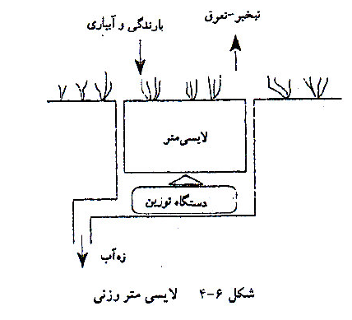
تبخير(Evaporation)
اندازه گيري تبخير و تعرق واقعي
Lysimeter

Slide 28
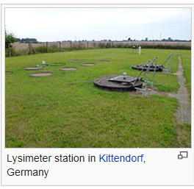
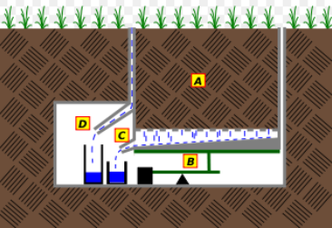
تبخير(Evaporation)
اندازه گيري تبخير و تعرق واقعي
Lysimeter

Slide 29
تبخير(Evaporation)
اندازه گيري تبخير و تعرق واقعي
فرمول تجربي

Slide 30
تبخير(Evaporation)
اندازه گيري تبخير و تعرق واقعي
فرمول تجربي

Slide 31
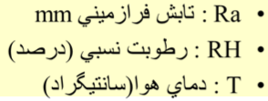
تبخير(Evaporation)
اندازه گيري تبخير و تعرق واقعي
فرمول تورک اصلاح شده
با رطوبت نسبی بالای 50%
با رطوبت نسبی کمتر از 50%

Slide 32
تبخير(Evaporation)
اندازه گيري تبخير و تعرق واقعي
متوسط دماي شهر دامغان در ماه خرداد 16 درجه سانتيگراد و رطوبت نسبي آن 40% است ميزان تبخير و تعرق را به روش تورک حساب کنيد.
متوسط دماي شهر مشهد در ماه مرداد20درجه سانتيگراد و رطوبت نسبي آن 55% است ميزان تبخير و تعرق را به روش تورک حساب کنيد.

Slide 33
تبخير(Evaporation)
اندازه گيري تبخير و تعرق واقعي
استفاده از سنجش از دور و تصاوير ماهواره اي
روشي جديد براي حوضه هاي بزرگ
ترکيب و تلفيق از تصاوير MODIS و ASTER

Slide 34
تبخير(Evaporation)
تبخير از سطوح مرطوب خاک و گياه
تبخير وتعرق پتانسيل
روش پنمن
روش تورنت وايت
روش بلاني کريدل
روش ايوانف
روش هائوده
روش لاري – جانسون
جينس - هيز

Slide 35
تبخير(Evaporation)
تبخير وتعرق پتانسيل
روش تورنت وايت
تبخير و تعرق براي هر ماه محاسبه ميشود.
الف – محاسبه نمايه حرارتي ماهانه i_{m} :
که در آن T_{m} متوسط دماي ماهانه است (ºC) . اگر T_{m} منفي باشد نمايه حرارتي صفر در نظر گرفته ميشود.
ب- نمايه حرارتي سالانه از رابطه زير بدست ميآيد:
ج- ضريب a محاسبه ميشود:

Slide 36
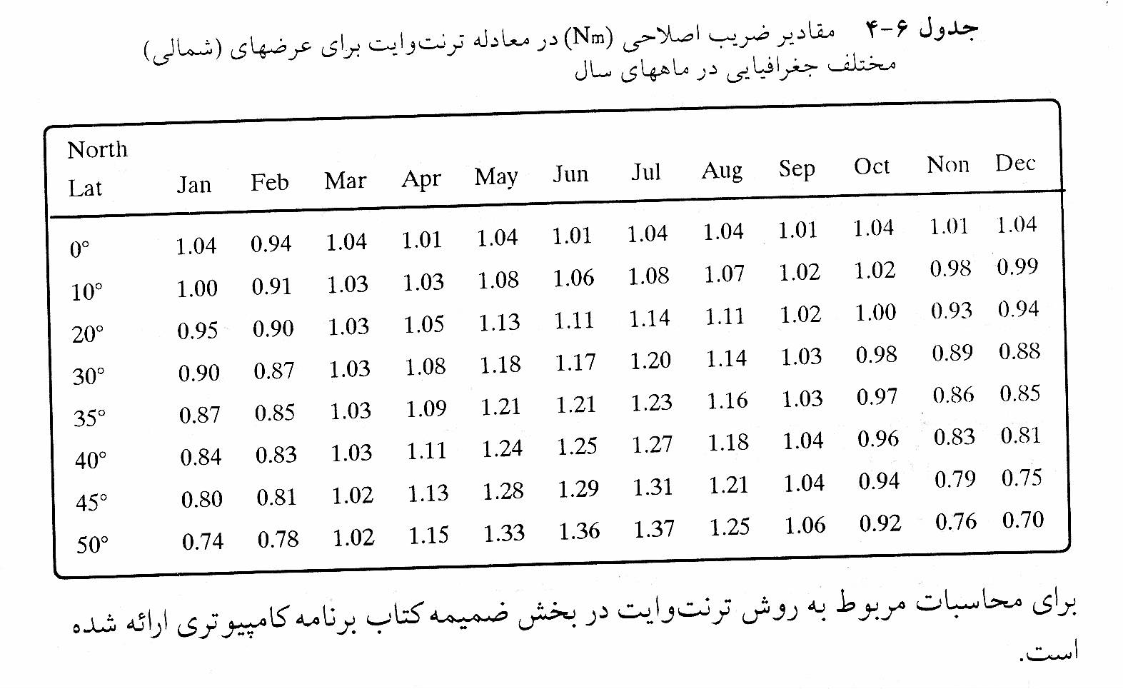
تبخير(Evaporation)
تبخير وتعرق پتانسيل
روش تورنت وايت
د – محاسبه تبخير و تعرق پتانسيل براي هر ماه :
که در آن Nm ضريب تصحيح است.

Slide 37
تبخير(Evaporation)
تبخير وتعرق پتانسيل
مثال براي روش ترنت وايت:

Slide 38
تبخير(Evaporation)
تبخير وتعرق پتانسيل
روش پنمن : از ترکيب شيب منحني فشار بخارانرژي و آيروديناميک بدست آمده و در بسياري از نقاط جهان استفاده گرديده است. معادله آن بصورت زير است:
شيب منحني فشار بخار
ضريب رطوبتي يا سايکرومتريک
P فشار هوا
L گرماي نهان تبخير
E ارتفاع از سطح دريا

Slide 39
تبخير(Evaporation)
تبخير از سطوح مرطوب خاک و گياه
تبخير و تعرق گياه مرجع

Slide 40
تبخير(Evaporation)
تبخير از سطوح مرطوب خاک و گياه
تبخير و تعرق گياه مرجع
روش فائو- پنمن – مونتيت
روش بلاني کريدل اصلاح شده توسط فائو
روش هارگريوز

Slide 41
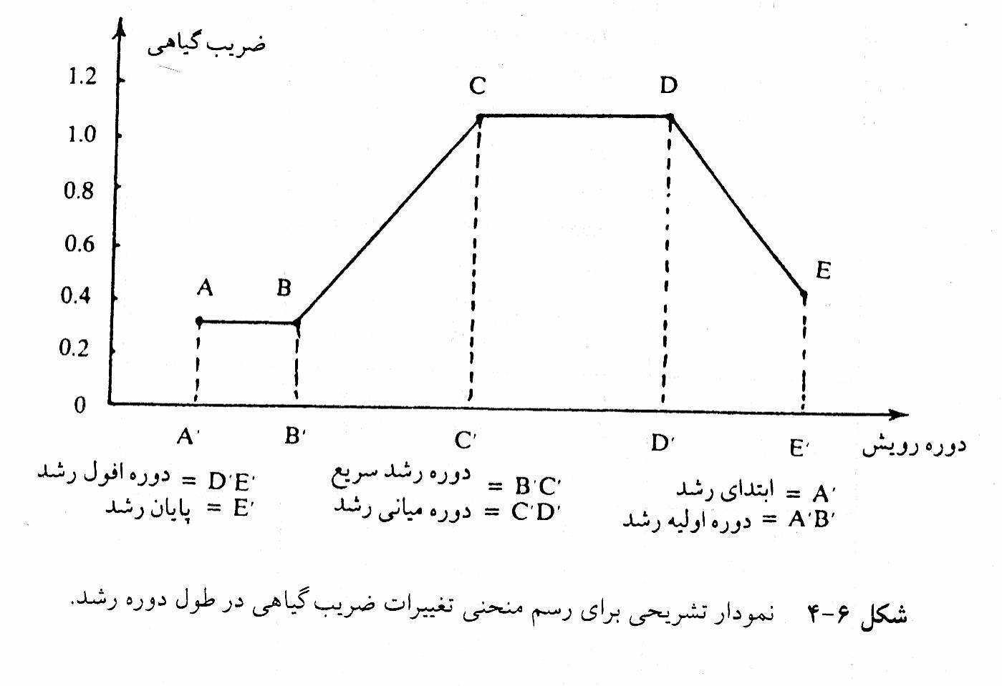
تبخير(Evaporation)
تبديل تبخير و تعرق پتانسيل به واقعي بر اساس نوع گياه:
با استفاده از ضريب K_{c} ميتوان تبخير و تعرق پتانسيل را تبديل به مقدار واقعي آن براي يک گياه خاص نمود
بر اساس شکل زير چهار مرحله رشد براي گياه تعريف ميگردد که مقادير K_{c} براي هر مرحله در جدول مربوطه ارائه شده است. بايد توجه داشت که جهار دوره رشد نشان داده شده در شکل با سه مقدار K_{c} قابل نمايش دادن است مقادير K_{c} مربوطه در جدول ارائه شده است.

Slide 42
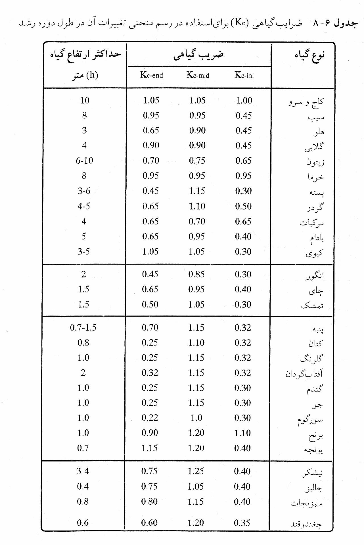
تبخير(Evaporation)
تبديل تبخير و تعرق پتانسيل به واقعي بر اساس نوع گياه:

